Slide 1
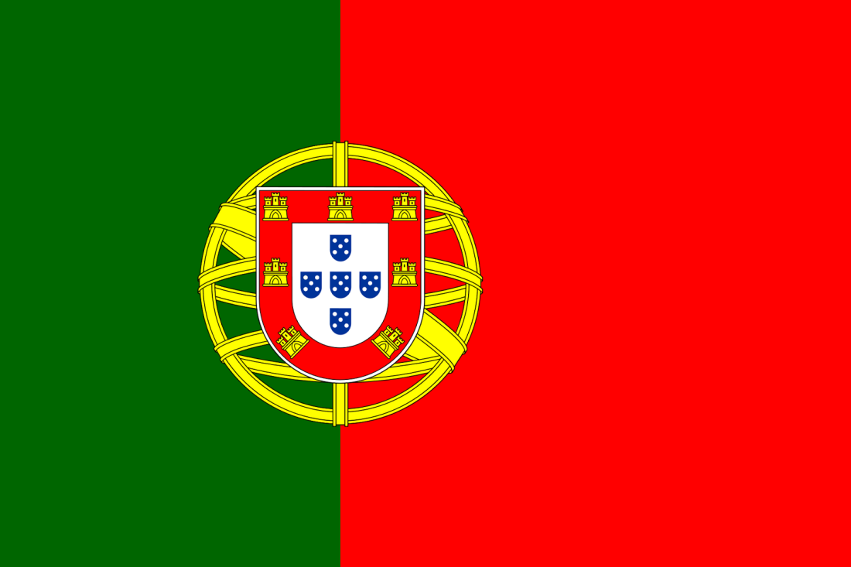
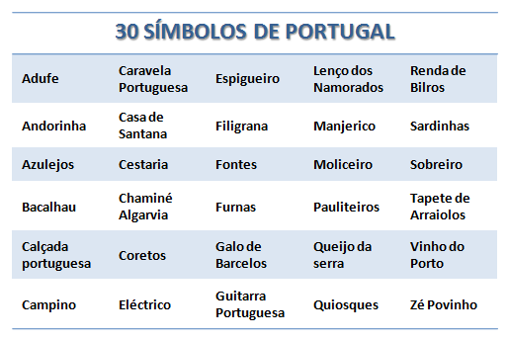
SIMBOLOS TIPICOS DE PORTUGAL Typical symbols of Portugal
Correio da Amizade- Cartões de Natal
Friendship mail – Xmas postcards
Pupila studied and researched about thirty symbols from Portugal

Slide 2
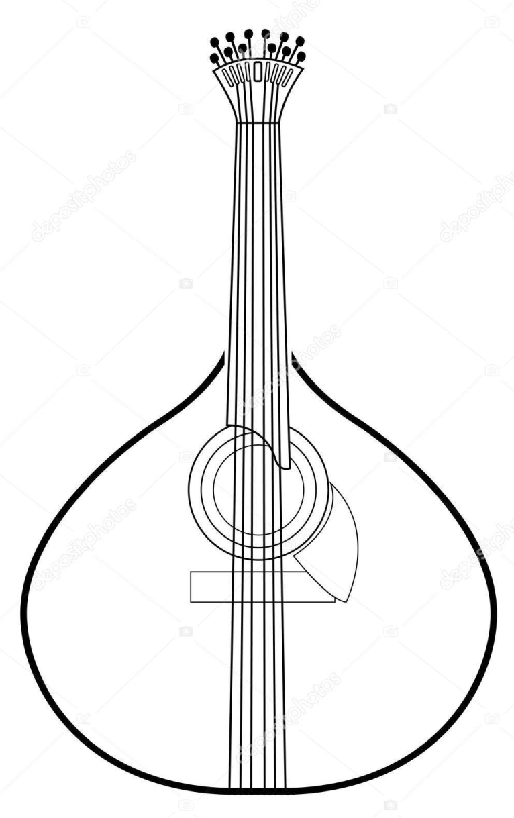
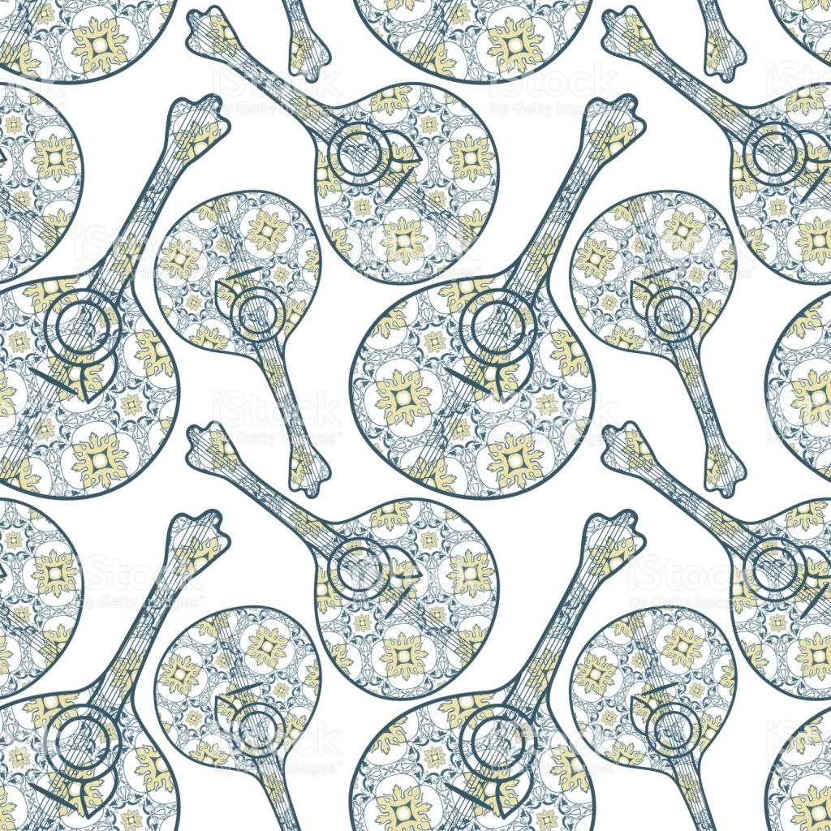
GUITARRA PORTUGUESA
THE PORTUGUESE GUITAR

Slide 3
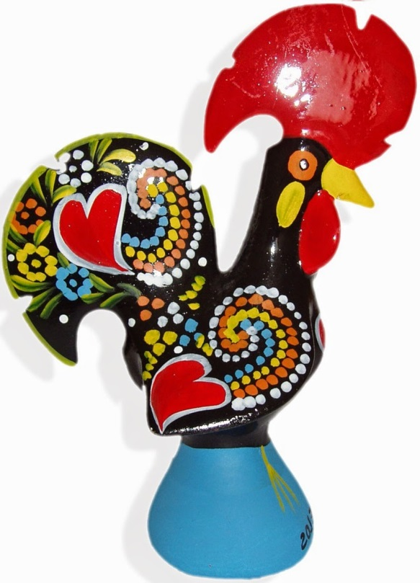
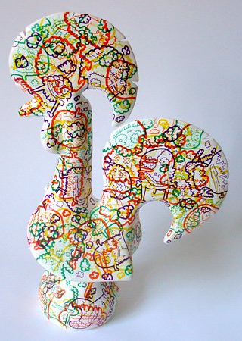
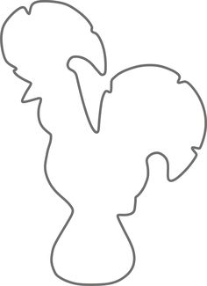
GALO DE BARCELOS
THE COCK FROM BARCELOS

Slide 4
CORAÇÃO DE VIANA
JOANA VASCONCELOS
CORAÇÃO INDEPENDENTE VERMELHO, 2013
Talheres em plástico translúcido, ferro pintado, corrente metálica, motor, instalação sonora. Canções interpretadas por Amália Rodrigues: Estranha Forma de Vida (Alfredo Rodrigo Duarte/Amália Rodrigues), Maldição (Joaquim Campos da Silva/Armando Vieira Pinto), Gaivota (Alain Oulman/Alexandre O'Neill). Autorização de IPLAY - Som e Imagem/(P) Valentim de Carvalho.345 x 200 x 80 cm Coleção da artista.
THE HEART FROM VIANA

Slide 5
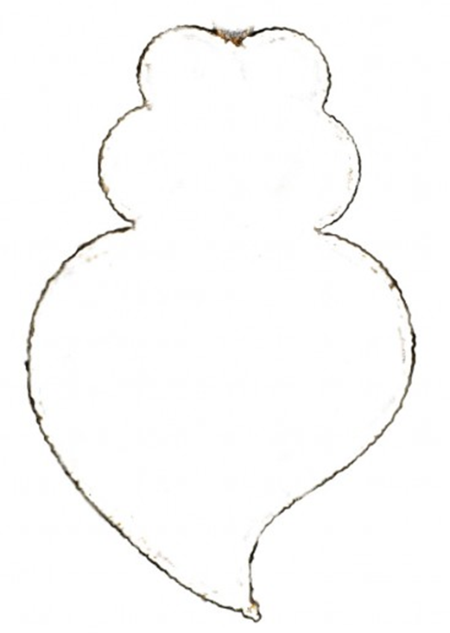
CORAÇÃO DE VIANA
THE HEART FROM VIANA

Slide 6
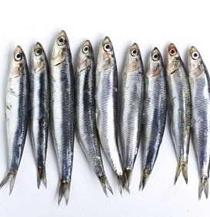
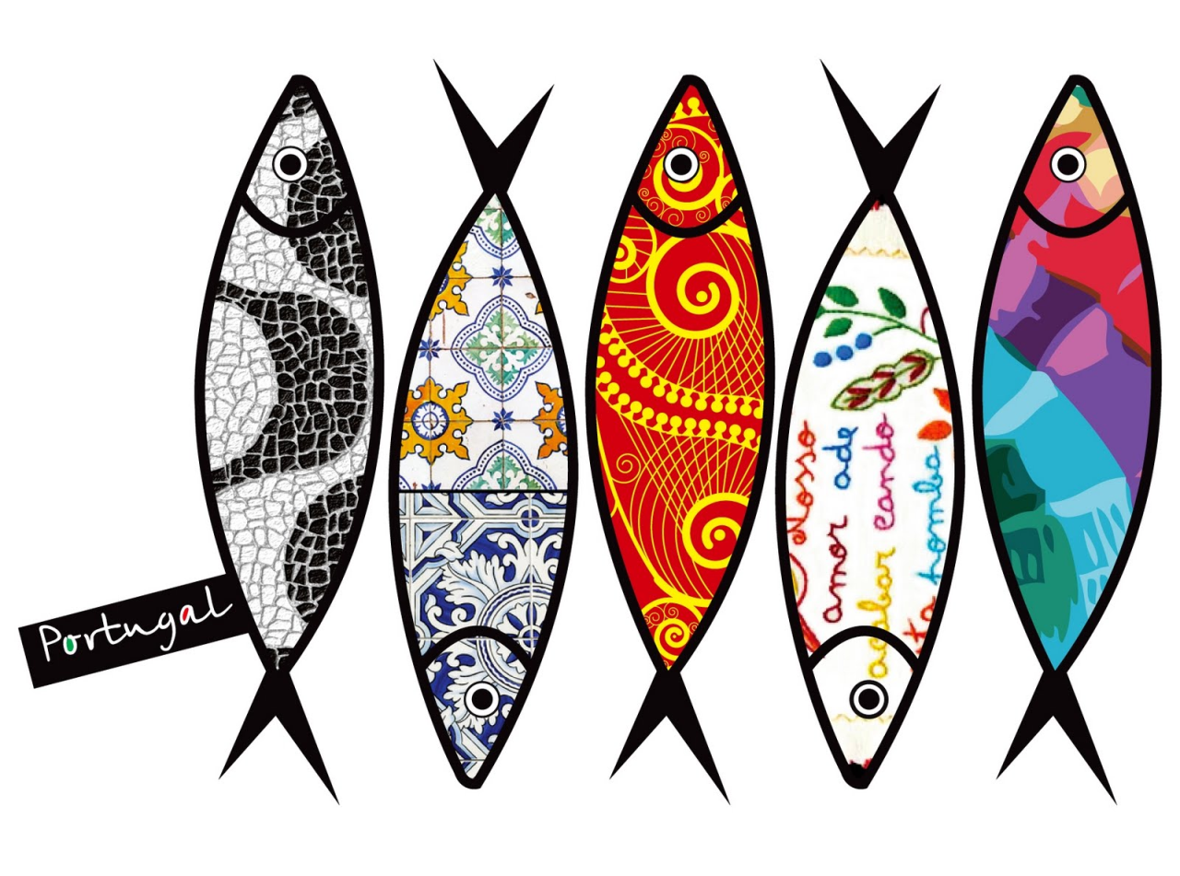
SARDINHA
THE SARDINES

Slide 7
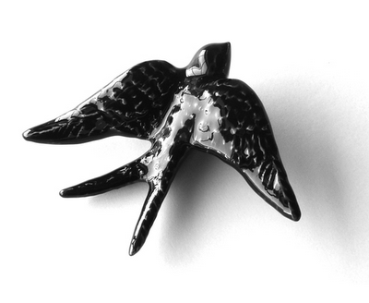
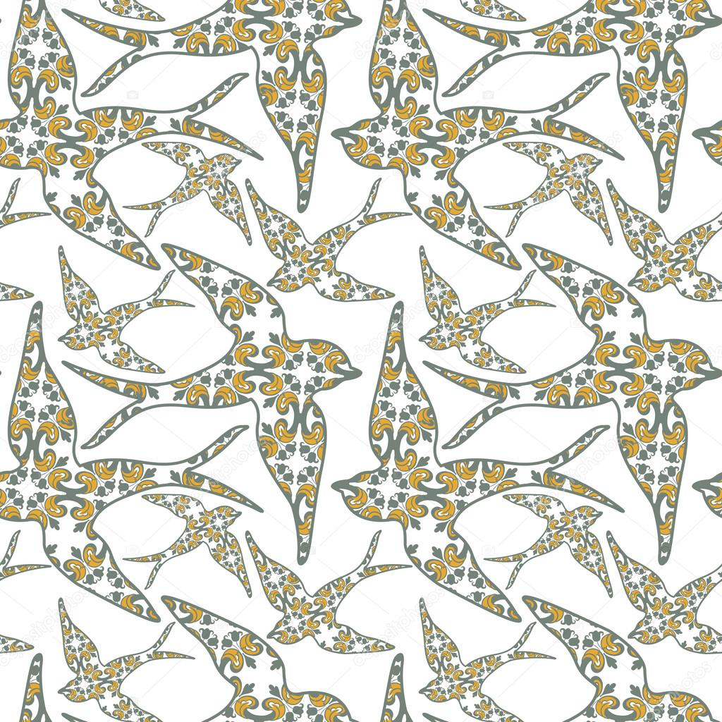
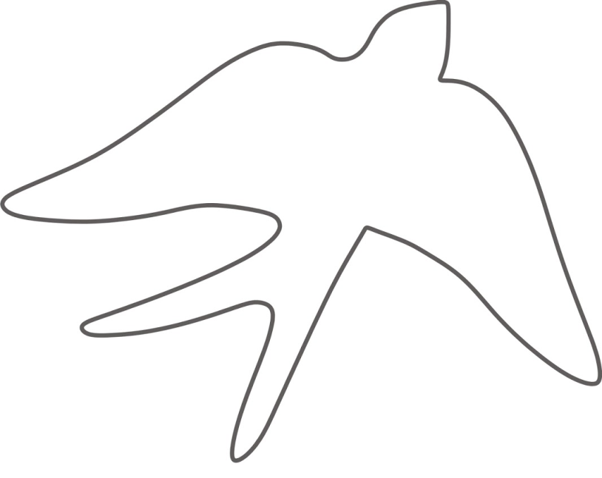
ANDORINHA PORTUGUESA
THE PORTUGUESE SWALLOW

Slide 8
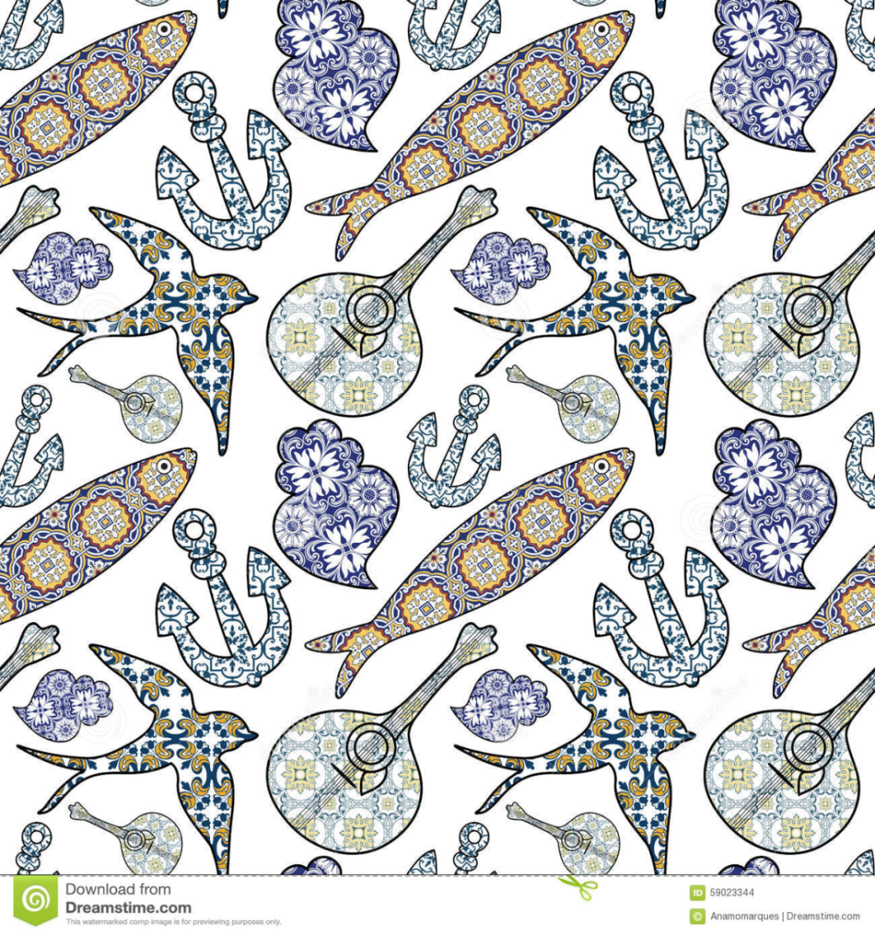
PROPOSTA DE TRABALHO
CORREIO DA AMIZADE- PAA
Criar cartões de Natal fazendo uso dos símbolos/património e de um padrão que criaste para a produção de um azulejo.
The suggestion was to create Xmas cards to send to our Erasmus+ friends using the Portuguese symbols and heritage, created by the pupils to create a tile.

Slide 9
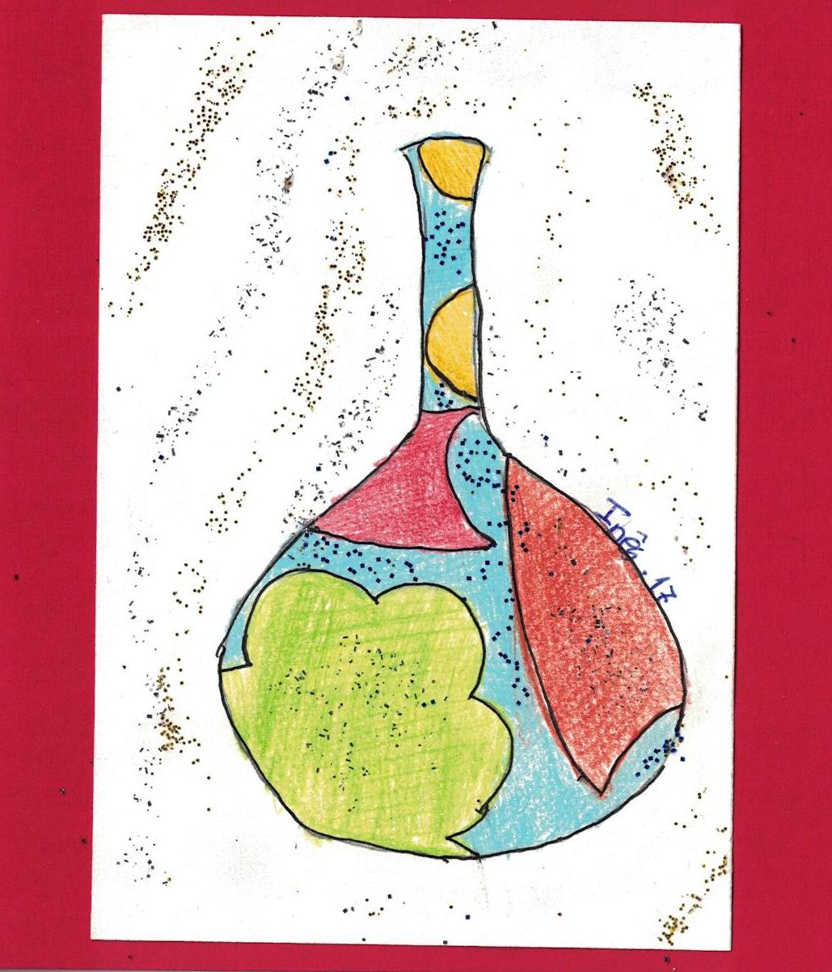
THE PORTUGUESE GUITAR

Slide 10
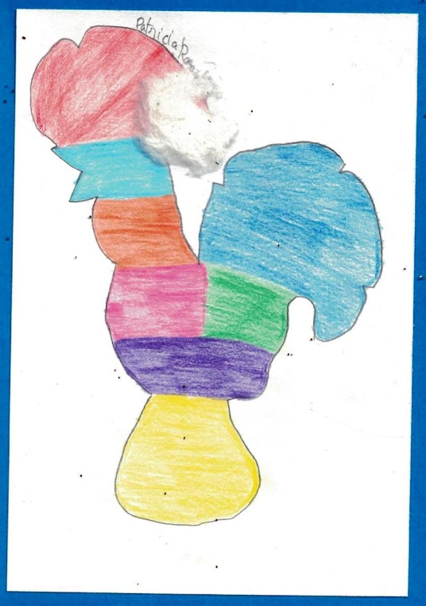
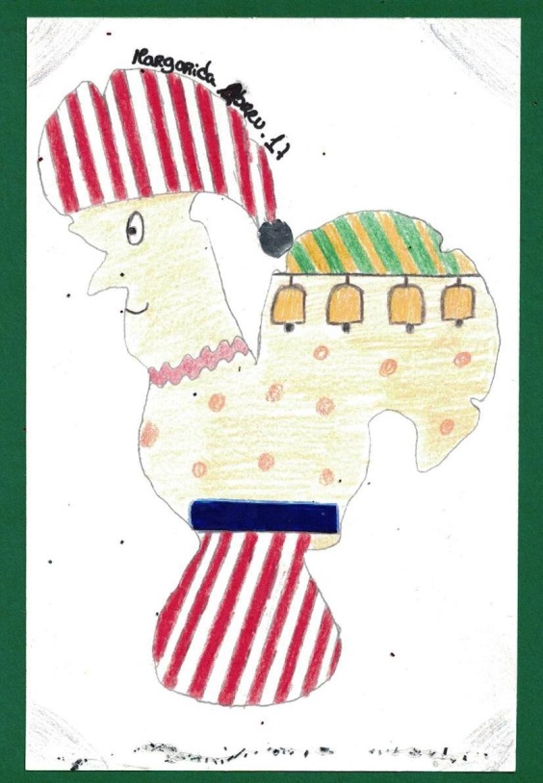
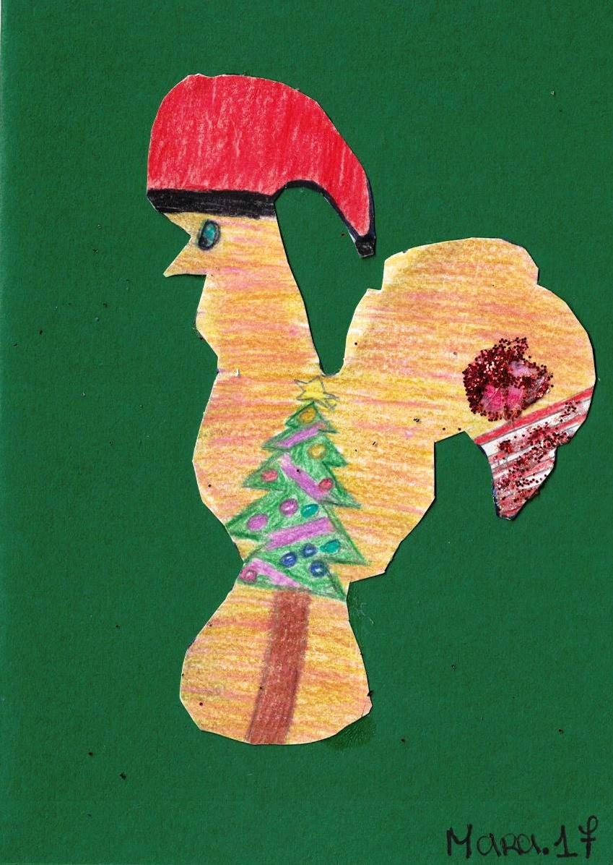
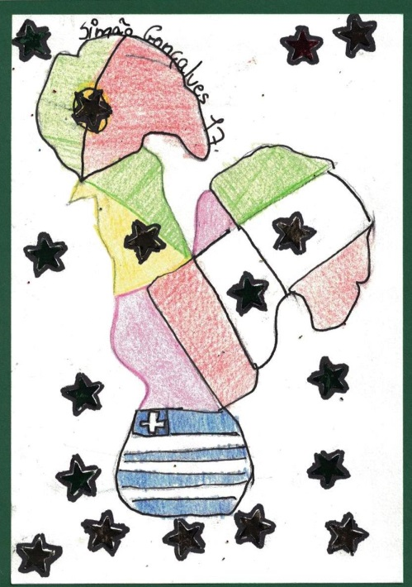
THE COCK FROM BARCELOS

Slide 11
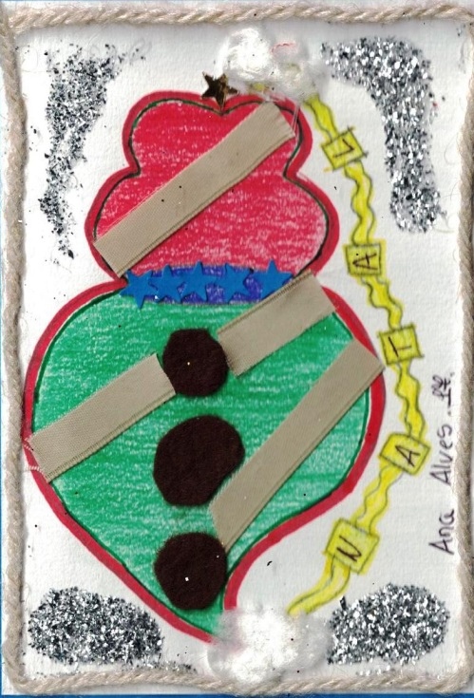
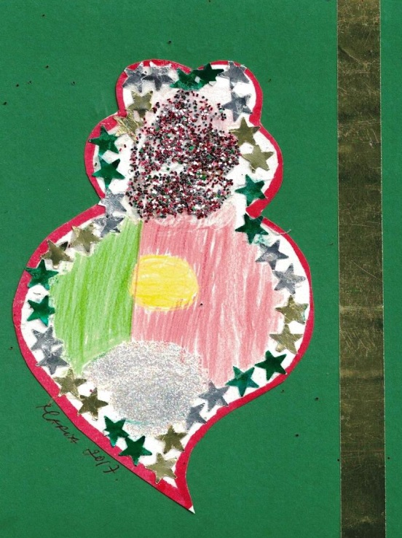
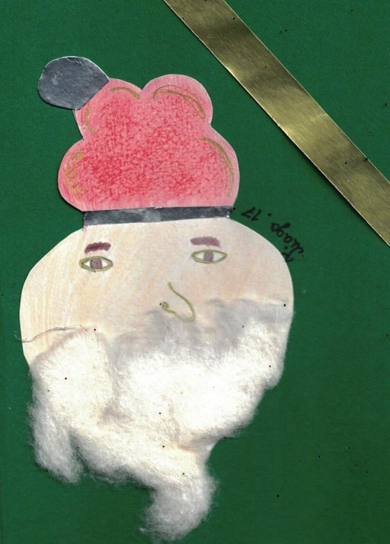
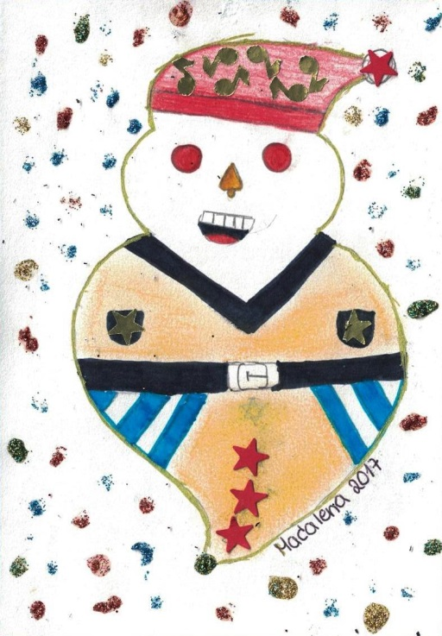
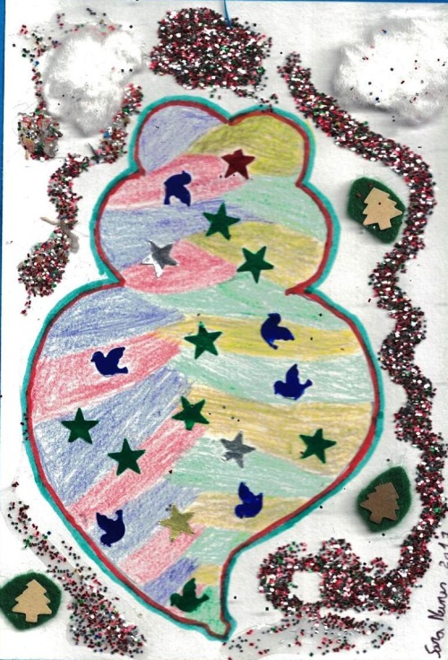
THE HEART FROM VIANA

Slide 12
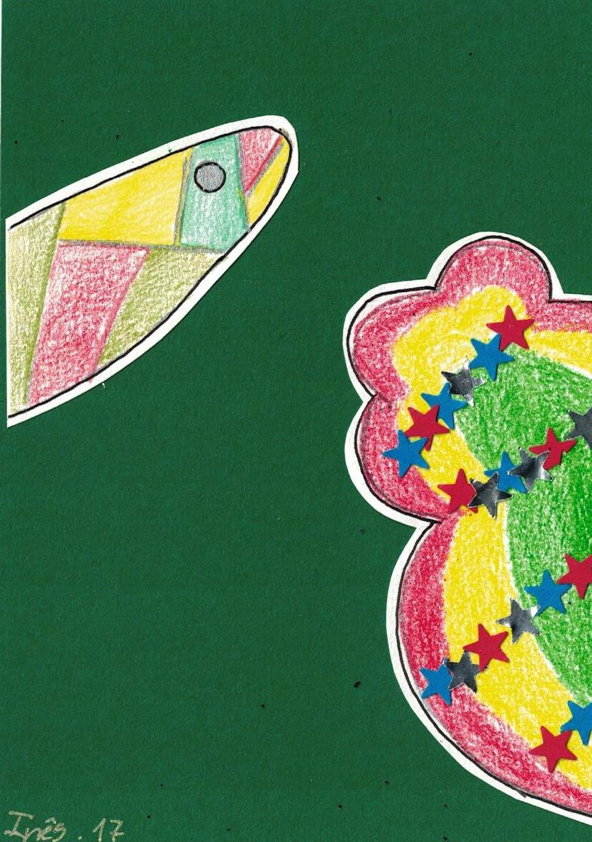
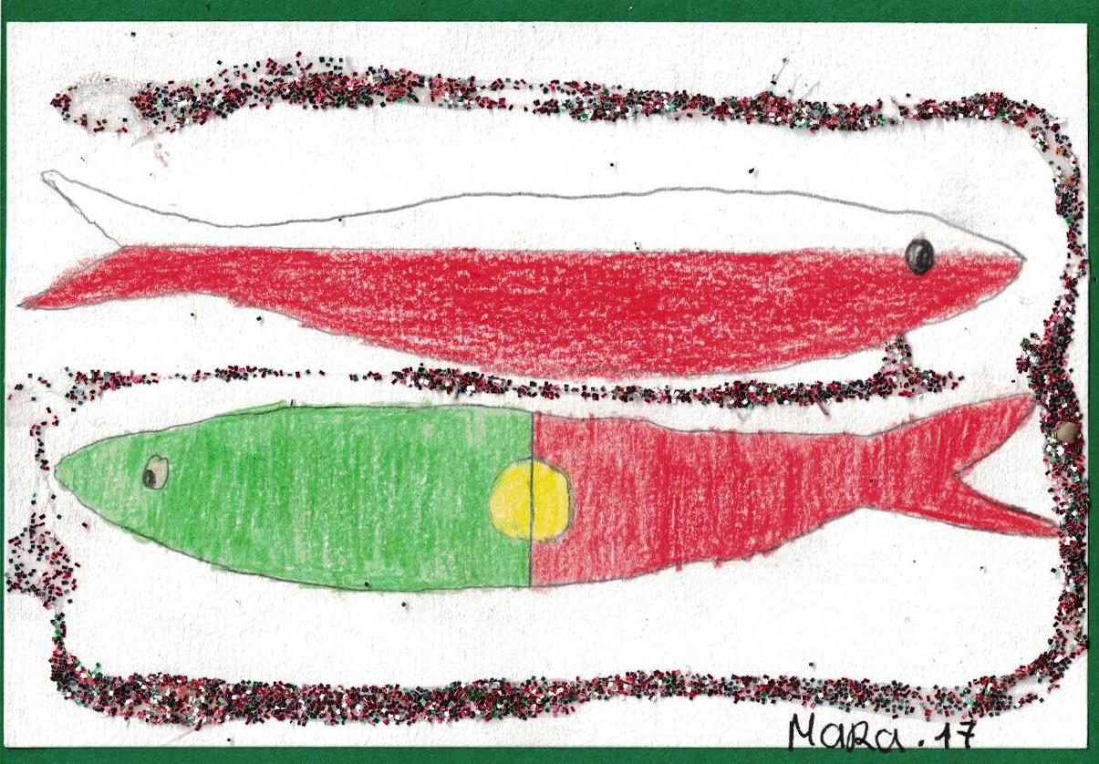
THE SARDINES

Slide 13
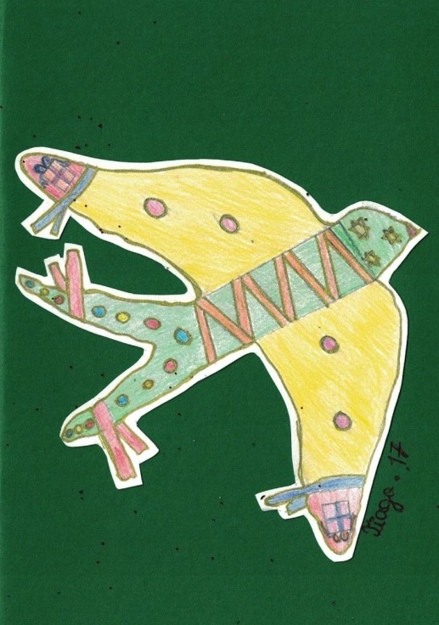
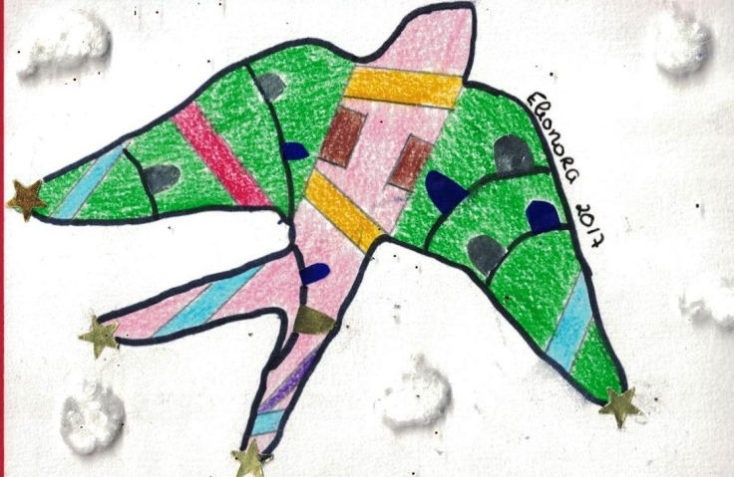
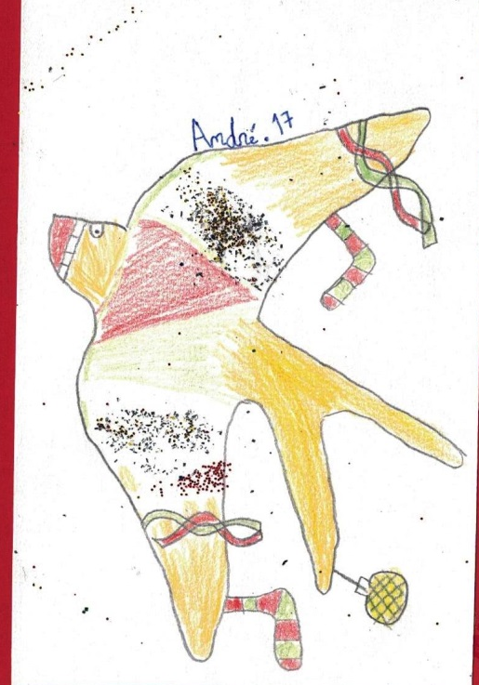
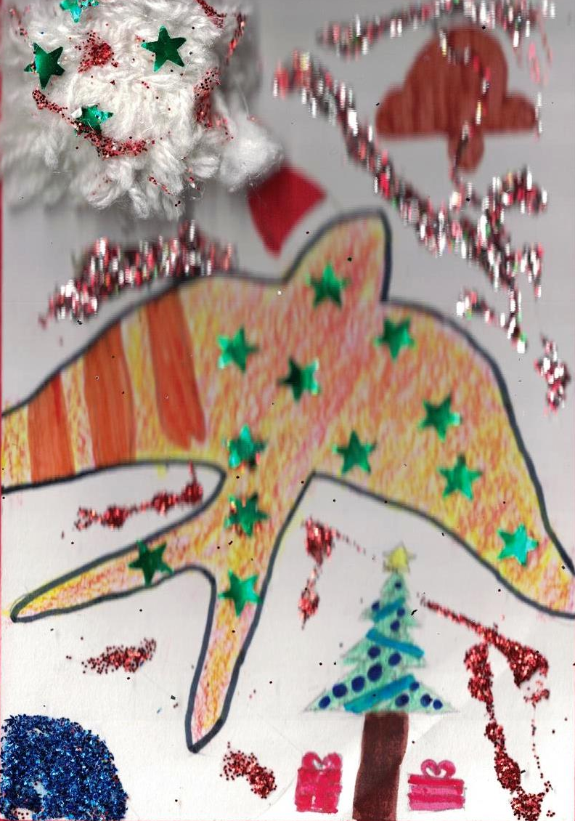
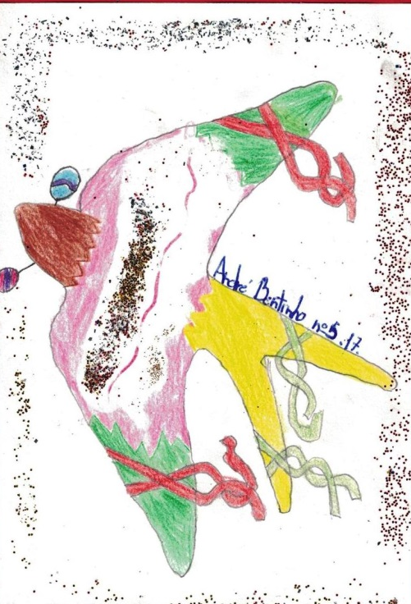
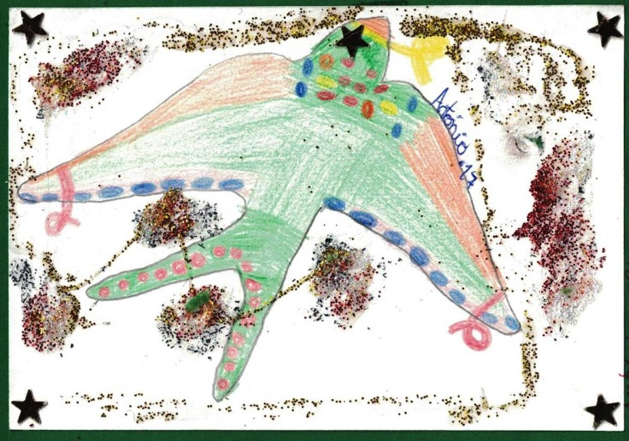
THE PORTUGUESE SWALLOW

Slide 14
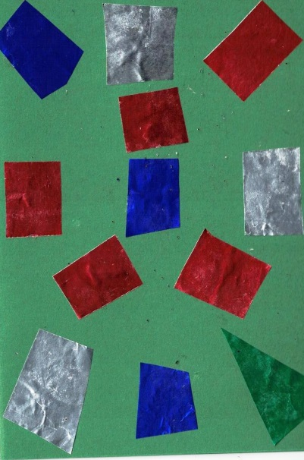
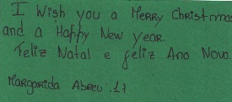
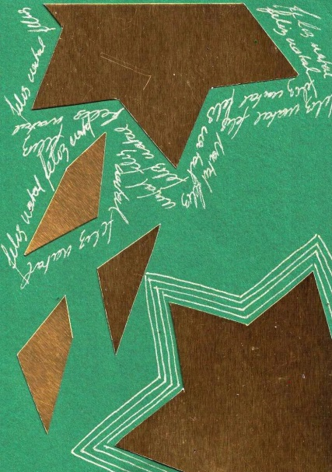
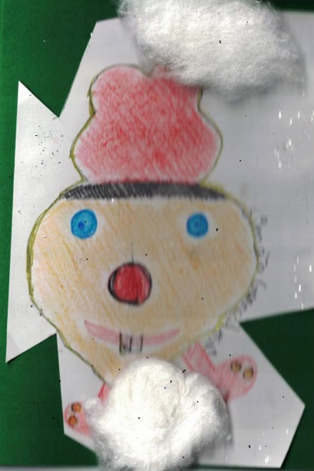
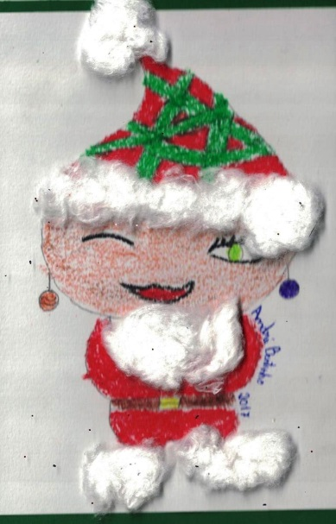
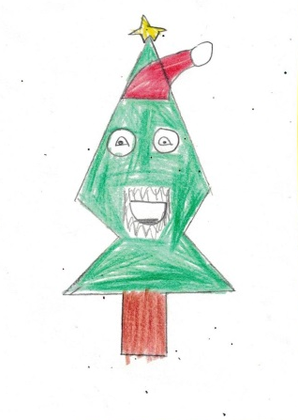
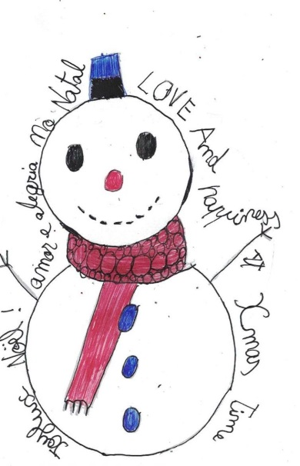
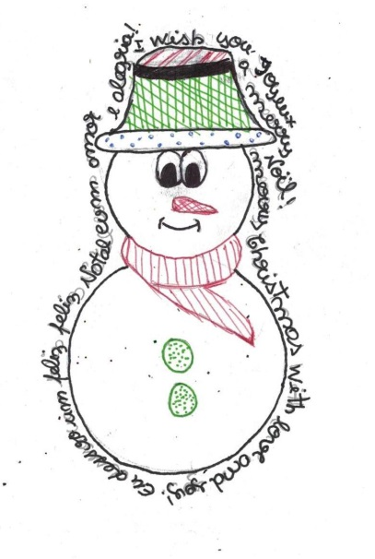
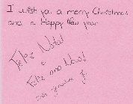
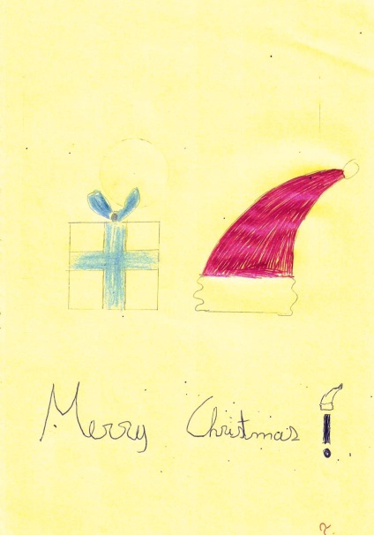
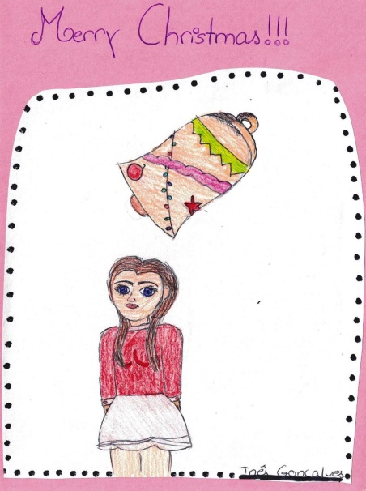
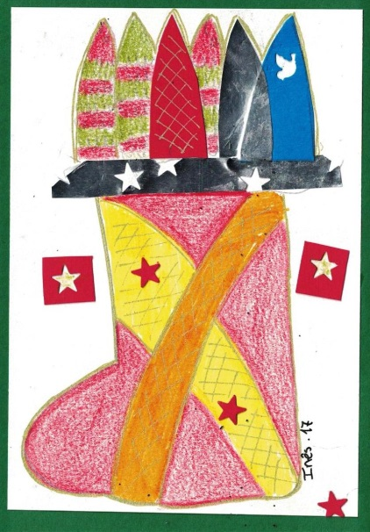
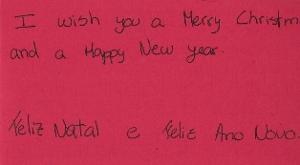
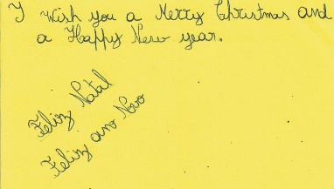
Other Christmas Postcard’s

